Slide 1

ILUSTRASI DESAIN

Slide 2

Definisi Ilustrasi
Menurut Martha
Thoma (dalam Sofyan, 1994: 171),
pengertian ilustrasi adalah suatu
karya seni yang
mengambil inspirasi dari karya
kesustraan
untuk
menghiasi naskah dan membantu menjelaskan cerita atau mencatat peristiwa.
Menurut Rohidi (1984:87), arti ilustrasi adalah penggambaran suatu hal melalui elemen rupa untuk lebih menerangkan, menjelaskan, atau memperindah suatu teks sehingga pembaca dapat seolah-olah merasakan langsung sifat-sifat gerak, dan kesan cerita yang disajikan.

Slide 3

Menurut Soedarso (1990:1), pengertian ilustrasi
adalah seni gambar atau seni lukis
lain
yang
yang
diabadkan untuk kepentingan
memberikan penjelasan atau mengiringi suatu pengertian, misalnya cerpen di majalah.
Ilustrasi juga merupakan suatu karya seni berbentuk gambar/bentuk visual yang digunakan untuk menjelaskan suatu informasi atau cerita sehingga orang yang melihatnya dapat mengerti isi pesan atau informasi di dalamnya meskipun orang tersebut tidak bisa membaca teks.

Slide 4
Dengan adanya ilustrasi, pembaca juga menjadi lebih tertarik untuk membaca keseluruhan isi informasi atau cerita yang disampaikan.

Slide 5
Fungsi Ilustrasi
1. Menarik Perhatian Pembaca
Gambar
majalah,
ilustrasi yang terdapat pada buku,
koran, dan media lainnya membuat
informasi di dalam media tersebut menjadi lebih menarik untuk dibaca.
2. Memudahkan Pembaca Memahami Isi Pesan
Seringkali pembaca lebih mudah memahami isi sebuah informasi bila dilengkapi dengan gambar ilustrasi.

Slide 6
3. Dapat Menggambarkan Sesuatu
Gambar ilustrasi dapat membuat pembaca memahami suatu informasi tanpa harus membaca keseluruhan isi informasi tersebut.
4. Memudahkan dalam Mengungkap Kejadian
Suatu peristiwa akan menjadi lebih
mudah
dipahami orang lain bila dijelaskan dengan
ilustrasi tanpa harus diceritakan secara rinci.
5. Memberikan Kesan Estetis
Informasi dalam bentuk teks yang mungkin membosankan bisa menjadi lebih menarik bila dilengkapi dengan gambar ilustrasi karena mengandung nilai estetika.

Slide 7
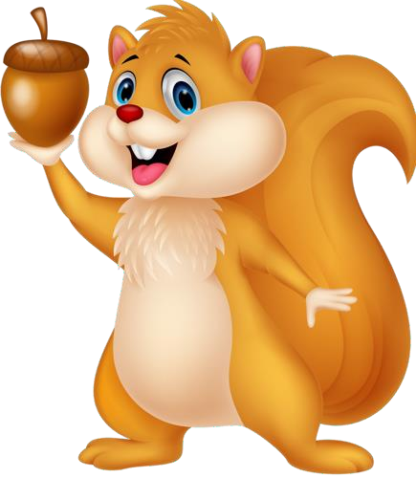
Ilustrasi Cerita Bergambar
Cerita bergambar merupakan cerita yang ditampilkan dalam bentuk gambar-gambar yang tidak bergerak dan disusun membentuk sebuah rangkaian cerita.

Slide 8
Ciri-ciri Cerita Bergambar
Memuat gambar lebih banyak dari pada teks cerita.
Gambar-gambar yang ada menceritakan urutan peristiwa.
Memudahkan pembaca dalam memahami suatu penjelasan atau cerita.
Memberi gambaran singkat isi tulisan atau cerita yang disampaikan.
Menambah nilai keindahan sajian sebuah tulisan atau cerita.

Slide 9
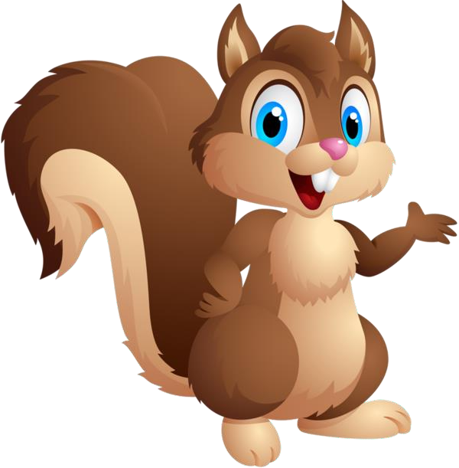
Fungsi Cerita Bergambar
Memperjelas alur cerita atau informasi.
Membuat pesan mudah dipahami oleh pembaca.
Menarik minat orang untuk membaca.
Menambah nilai keindahan atau estetika.

Slide 10

Langkah-Langkah Merancang Cerita Bergambar
Menentukan gagasan atau tema.
Menyiapkan alat dan bahan. Sesuaikan dengan
Teknik pewarnaan yang akan digunakan.
Membuat sketsa manual (sketsa adalah rancangan gambar).
Menyempurnakan gambar dengan software
digital.

Slide 11
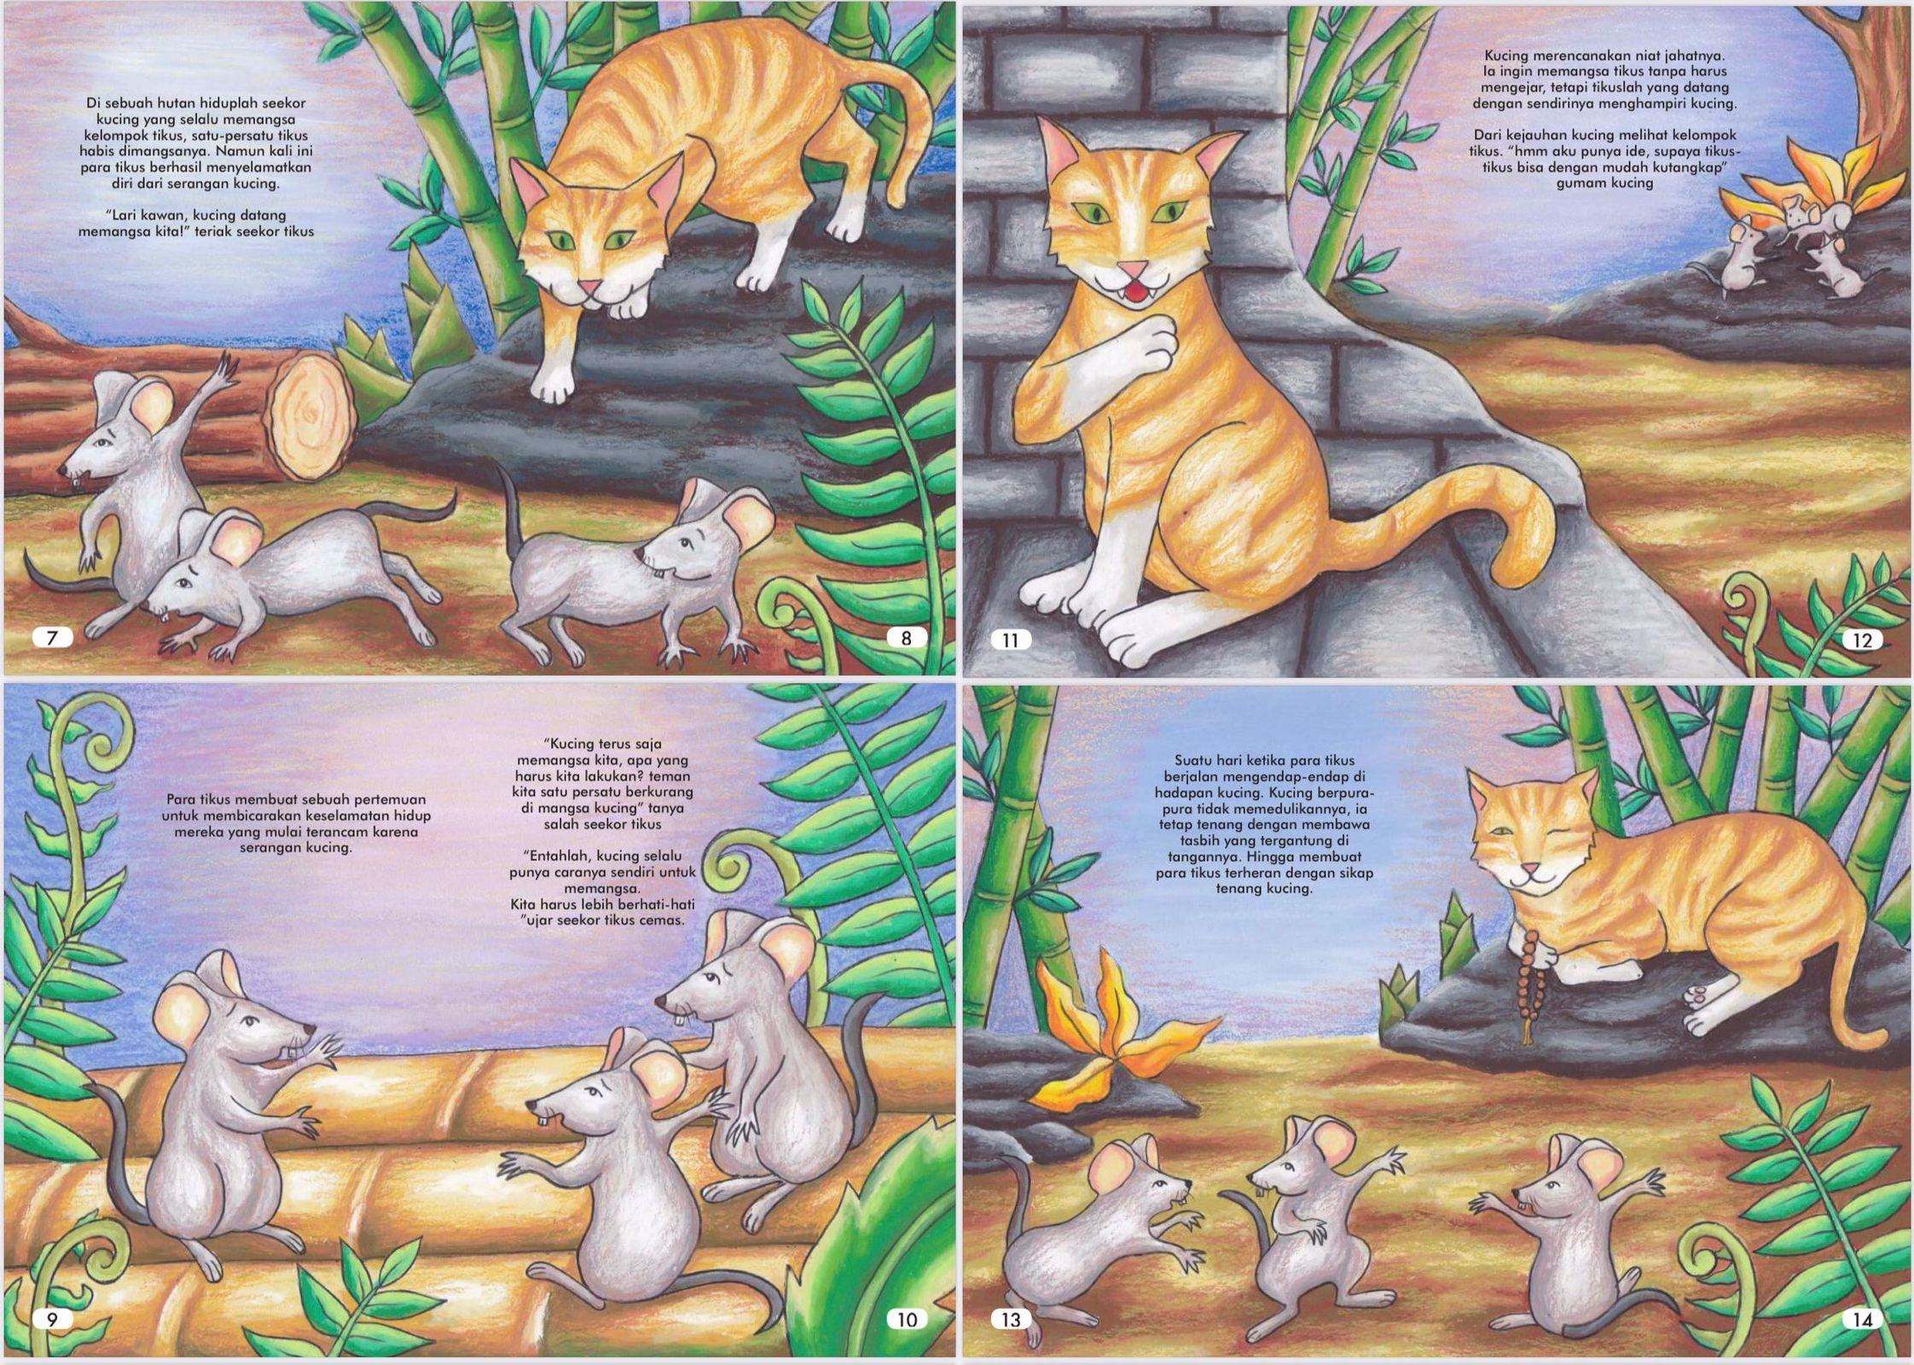

Slide 12
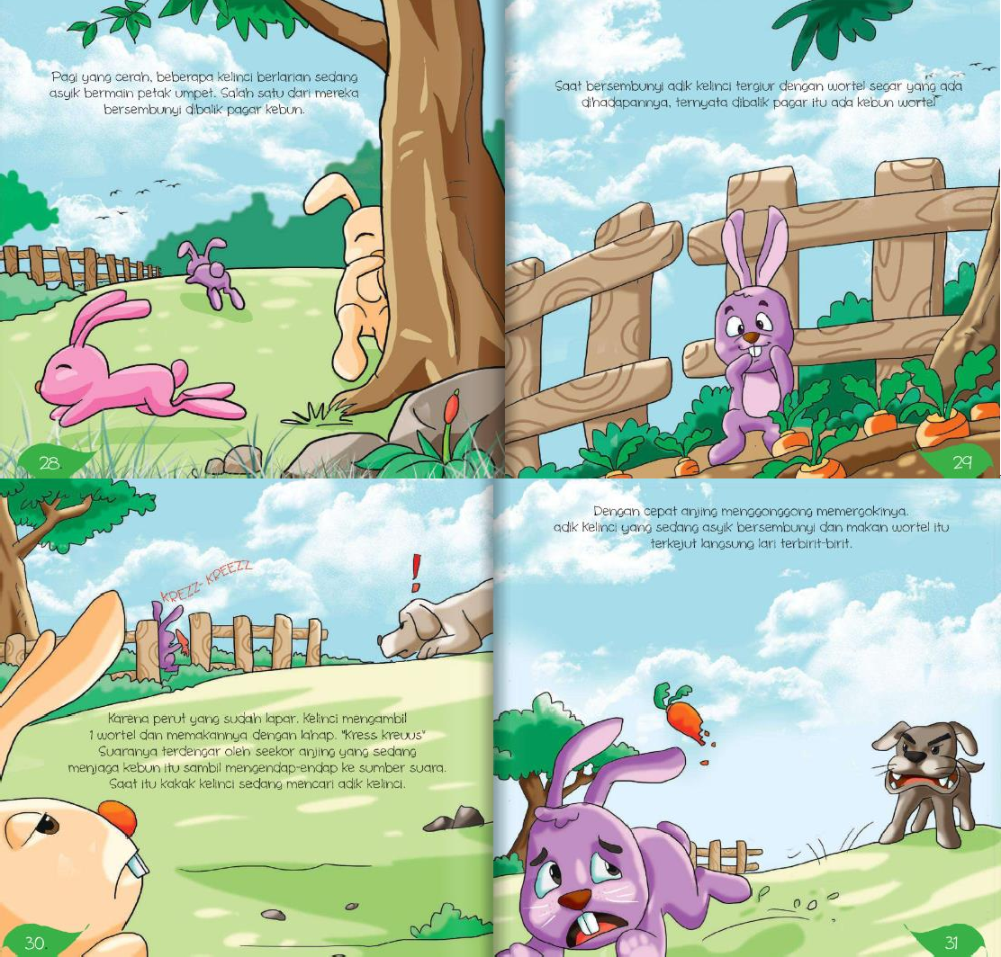

Slide 13
Cergam (cerita bergambar)
dan
Komik
sering disamakan karena keduanya
merupakan karya yang sama-sama memanfaatkan ilustrasi dan teks verbal dalam menyampaikan cerita. Keduanya juga sama-sama dibuat berdasarkan naskah cerita.
Teknis kerjanya pun sama, yaitu tahapan pertama dengan membaca naskah cerita, tahapan kedua naskah tersebut ditransformasikan menjadi sebuah gambar. Setelah gambar dibuat sesuai dengan sudut pengambilan gambar, teks-teks pembangun cerita atau narasi juga akan dihadirkan. Antara teks visual berupa gambar ilustrasi dan teks verbal yang berupa kata-kata akan sama-sama saling mendukung jalannya cerita yang ingin disampaikan.

Slide 14
Jika diamati dari kehadirannya sebagai sebuah karya rupa maka akan tampak
ada perbedaannya.
Cergam adalah cerita bergambar, artinya sebuah cerita yang alurnya diperjelas dengan keberadaan gambar. Gambar yang hadir adalah sebuah gambar ilustrasi yang memperjelas narasi cerita yang dibangun. Pembaca akan diajak untuk membaca narasi kemudian melihat gambar atau sebaliknya.

Slide 15
Pada cergam, gambar dihadirkan untuk melihat dan
merasakan sebuah peristiwa dengan mengamati
ekspresi tokoh, situasi lingkungan
suasana yang dimaksudkan dalam
sekitar
cerita.
ataupun
Setiap
halaman akan hadir satu gambar ilustrasi dan akan diberikan narasi cerita dari satu halaman ke halaman lainnya. Begitulah cara bercerita karya cergam.

Slide 16
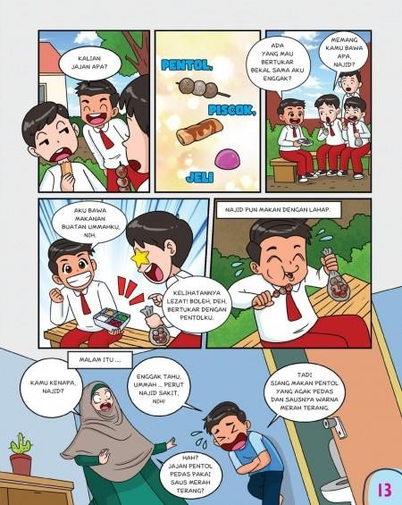
Sementara komik merupakan sebuah cerita berupa rangkaian gambar yang terpisah- pisah, tetapi berkaitan dalam isi; dapat dilengkapi dengan ataupun tanpa naskah. Komik biasanya dicetak di atas kertas yang berupa rangkaian gambar dan dilengkapi dengan teks, yaitu narasi yang berfungsi sebagai penjelasan dialog.

Slide 17
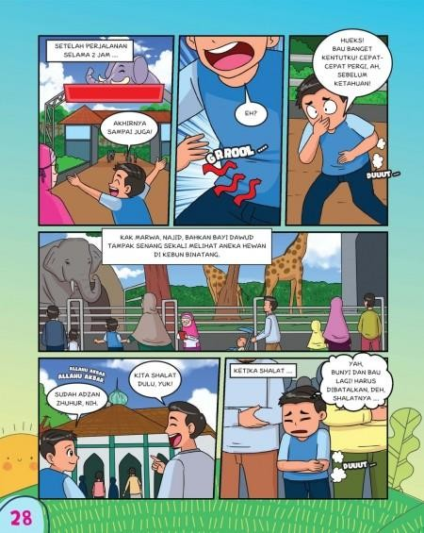
Penggunaan gambar dan teks yang berupa narasi, memungkinkan pesan yang akan disampaikan menjadi lebih jelas. Sehingga
komik bisa digunakan penyampaian pesan yang
sebagai efektif.
media Komik dalam
memiliki kekuatan tersendiri
menggambarkan sebuah cerita karena pada masing-masing panel dibuat keadaan yang mendukung alur cerita. Dalam bahasa komik, dialog-dialog dimunculkan secara singkat dan menarik.

Slide 18
Komik
menghadirkan tokoh yang berbicara langsung lewat balon kata, sementara
perkataan seorang tokoh pada cergam dihadirkan pada narasi cerita, tanpa balon kata dan hadir tersendiri pada bagian bawah gambar. Jadi pada komik, cerita bisa dibangun dengan gerak tubuh tokoh dan permainan bentuk panel, percakapan tap tokoh dalam balon kata serta keterangan singkat mengenai waktu.
Sementara cergam, cerita dibangun hanya dari teks verbal berupa narasi saja yang dihadirkan “diluar area” gambar, tanpa adanya permainan panel dan balon kata. Komik menjadi gambar yang bercerita, sementara cergam menjadi cerita yang bergambar.

Slide 19
TUGAS!
Merancang cerita bergambar tentang cerita rakyat yang ada di provinsi Lampung.
Gagasan isi cerita disesuaikan dengan versi cerita yang sebenarnya (cantumkan sumber cerita).
Output karya berupa carousel yang nantinya akan dipublikasikan pada platform Instagram berjumlah 10 halaman (1 cover, 9 isi cerita).

